Slide 1
进程间通信
蒲凌君
计算机学院
系统与网络研究所, 计算机网络研究室
pulingjun@gmail.com

Slide 2
进程间为什么要通信?
数据传输 (如web服务、进程查询数据库)：
一个进程需要将它的数据发送给另一个进程
事件通知 (如进程终止时要通知父进程)：
一个进程需要向另一个或一组进程发送消息, 通知它们
发生了某种事件
资源共享 (互斥和共享)：
多个进程之间共享同类资源
进程控制 (如debug程序代码)：
有些进程希望完全控制另一个进程的执行,
即能够拦截另一个进程的陷入和异常, 并能够及时知道
另一个进程的状态改变

Slide 3
进程间如何进行通信?
管道模型
消息队列模型
信号
共享内存模型 (同步和互斥)
socket套接字 (放在网络通信讲解)
System V IPC (key_t) vs. Posix IPC (name) (Linux中两者均被使用)

Slide 4
管道模型
该模型类比于项目开发
A模块 → B模块 → C模块 → … → N模块
上一阶段的输出是下一个阶段的输入
cmd1 argv1 | cmd2 argv2 | cmd3 argv3……
| 叫做匿名管道, 用完即销毁 (最常用于Shell)
mkfifo pipe_name 命名管道
以内存文件形式出现
# echo “hello world” > pipe_name 往管道里写数据
cat < pipe_name 从管道里读数据
采用管道模型实现IPC存在什么问题?
通信频率高
通信量大 (缓冲区有限)

Slide 5
管道模型 (匿名管道)
建立匿名管道的函数原型
int pipe (int fd[2]): fd[0]表示读取端进程, fd[1]表示写入端进程
pipe对应的系统调用
SYSCALL_DEFINE2(pipe2, int __user *, fildes, int, flags){
struct file *files[2]; int fd[2]; int error;
error = __do_pipe_flags(fd, files, flags);
if (!error) {
if (unlikely(copy_to_user(fildes, fd, sizeof(fd)))) fd是用户态操作文件的接口
{...... error = -EFAULT; }
else {
fd_install(fd[0], files[0]); //将文件描述符与file结构关联
fd_install(fd[1], files[1]);
}
}
return error;}

Slide 6
管道模型 (匿名管道)
建立匿名管道的函数原型
int pipe (int fd[2]): fd[0]表示读取端进程, fd[1]表示写入端进程
pipe对应的系统调用
static int __do_pipe_flags(int *fd, struct file **files, int flags){
int error; int fdw, fdr; ......
error = create_pipe_files(files, flags); ......
error = get_unused_fd_flags(flags); ......
fdr = error; error = get_unused_fd_flags(flags); ......
fdw = error; fd[0] = fdr; fd[1] = fdw;
return 0;
}
create_pipe_files → 创建了管道以及2个file结构 (file已经与pipe
的缓冲区建立了联系)
get_unused_fd_flags → 获得了两个未使用的文件描述符

Slide 7
管道模型 (匿名管道)
建立匿名管道的函数原型
int pipe (int fd[2]): fd[0]表示读取端进程, fd[1]表示写入端进程
pipe对应的系统调用
const struct file_operations pipefifo_fops = {
.open = fifo_open,
.llseek = no_llseek,
.read_iter = pipe_read,
.write_iter = pipe_write,
.poll = pipe_poll,
.unlocked_ioctl = pipe_ioctl,
.release = pipe_release,
.fasync = pipe_fasync};
int create_pipe_files(struct file **res, int flags){
int err; struct inode *inode = get_pipe_inode(); //有了inode接下来要建
struct file *f; struct path path;...... 立inode和path.dentry关系
path.dentry = d_alloc_pseudo(pipe_mnt->mnt_sb, &empty_name); ......
path.mnt = mntget(pipe_mnt); d_instantiate(path.dentry, inode);
f = alloc_file(&path, FMODE_WRITE, &pipefifo_fops); //建立file和path关系
f->f_flags = O_WRONLY | (flags & (O_NONBLOCK | O_DIRECT));
f->private_data = inode->i_pipe; //建立file和管道缓冲区的关系
res[0] = alloc_file(&path, FMODE_READ, &pipefifo_fops); ...... //0 → 读
path_get(&path); res[0]->private_data = inode->i_pipe;
res[0]->f_flags = O_RDONLY | (flags & O_NONBLOCK); res[1] = f; //1 → 写
return 0;}

Slide 8
管道模型 (匿名管道)
建立匿名管道的函数原型
int pipe (int fd[2]): fd[0]表示读取端进程, fd[1]表示写入端进程
pipe对应的系统调用
static struct file_system_type pipe_fs_type =
{ .name = "pipefs", .mount = pipefs_mount, .kill_sb = kill_anon_super};
static int __init init_pipe_fs(void){
int err = register_filesystem(&pipe_fs_type);
if (!err) {pipe_mnt = kern_mount(&pipe_fs_type); }......}
static struct inode * get_pipe_inode(void){ //内存文件系统pipe_fs, inode创建
struct inode *inode = new_inode_pseudo(pipe_mnt->mnt_sb);
struct pipe_inode_info *pipe; ...... inode->i_ino = get_next_ino();
pipe = alloc_pipe_info(); ... inode->i_pipe = pipe; //pile包含成员变量bufs
…… 该变量即为缓冲区, 也是匿名管道的本质
pipe->readers = pipe->writers = 1; inode->i_fop = &pipefifo_fops;
…… return inode;}

Slide 9
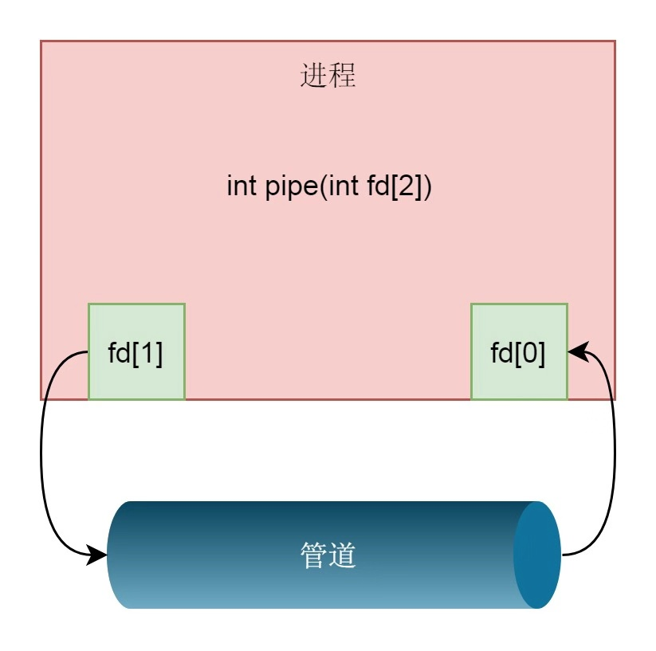
管道模型 (匿名管道)
执行完pipe(fd[2])后的结果, 现在fd[0]和fd[1]同属一个进程, 如何实现IPC?

Slide 10
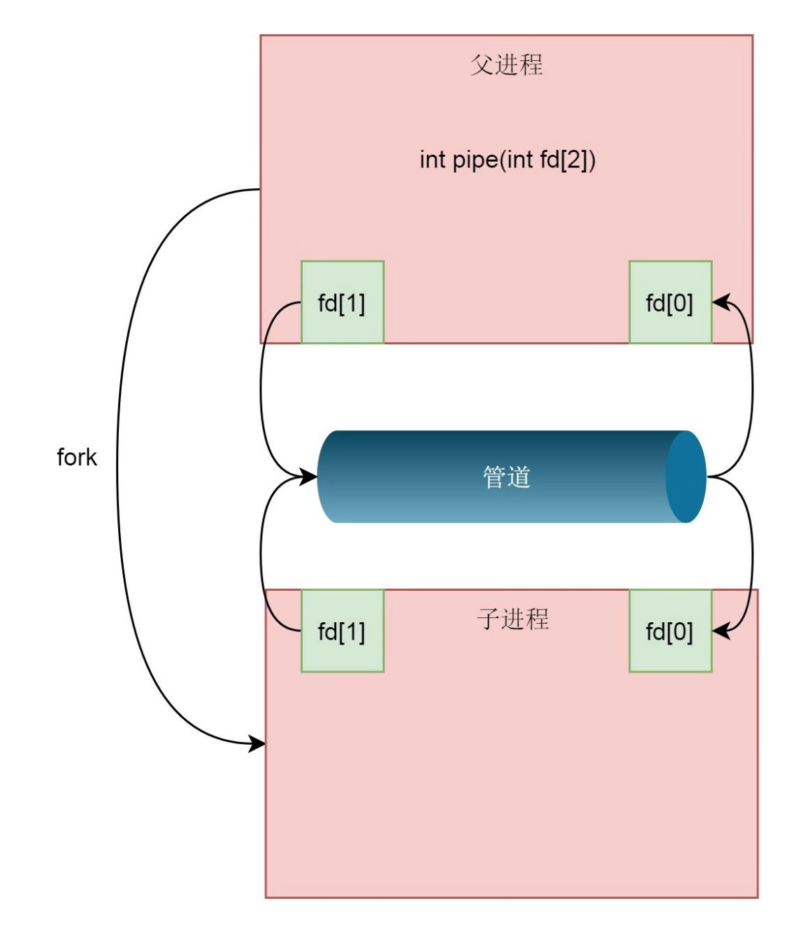
管道模型 (匿名管道—父子进程通信)
fork(): 创建的子线程会完全复制父进程的数据结构, 即fd[2]也会被复制, 这样父子进程就可以通过fd操作匿名管道进行相互通信!
是否存在什么问题?
避免父子进程读写匿名管道的混乱, 可以让一个进程关闭读fd, 另一个关闭写入!

Slide 11
管道模型 (匿名管道—父子进程通信)
#include <unistd.h> #include <fcntl.h> #include <stdlib.h> #include <stdio.h>
#include <errno.h> #include <string.h>
int main(int argc, char *argv[]){
int fds[2]; if (pipe(fds) == -1) perror("pipe error");
pid_t pid; pid = fork();
if (pid == 0){
close(fds[0]);
char msg[] = "hello world"; write(fds[1], msg, strlen(msg) + 1);
close(fds[1]); exit(0);}
else {
close(fds[1]); char msg[128]; read(fds[0], msg, 128); close(fds[0]);
printf("message : %s\n", msg); return 0;}
}
程序的结果是什么?是否存在什么问题?

Slide 12
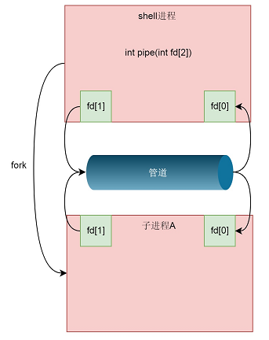
管道模型 (匿名管道—shell |)
cmd_A argv | cmd_B argv这种形式不存在父子关系
我们想实现A的输出 (写) 当做B的输入 (读)
shell首先创建子进程A, 建立管道, 其中shell保留读,
进程A保留写

Slide 13
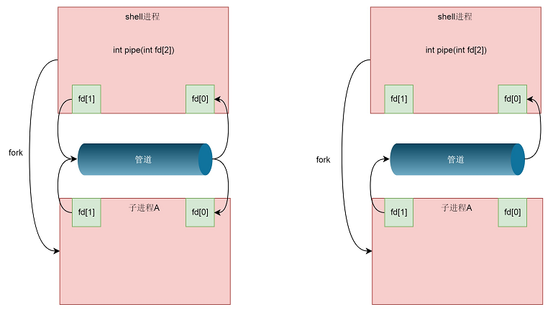
管道模型 (匿名管道—shell |)
cmd_A argv | cmd_B argv这种形式不存在父子关系
我们想实现A的输出 (写) 当做B的输入 (读)
shell首先创建子进程A, 建立管道, 其中shell保留读, A保留写

Slide 14
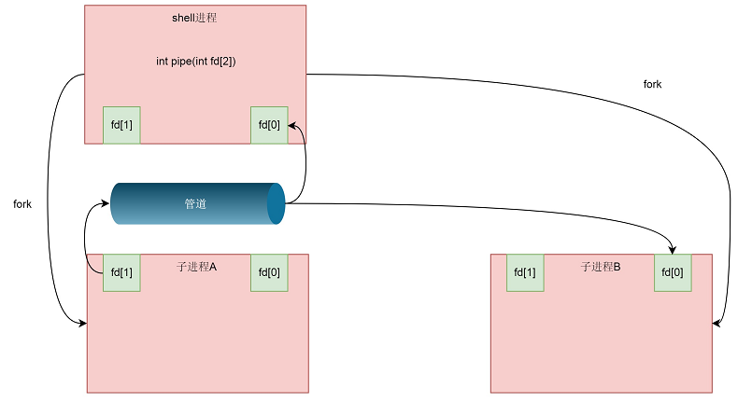
管道模型 (匿名管道—shell |)
cmd_A argv | cmd_B argv这种形式不存在父子关系
我们想实现A的输出 (写) 当做B的输入 (读)
shell然后创建子进程B, 这时shell保存读的fd也被复制到子进
程B中, 即shell和B都可以读管道

Slide 15
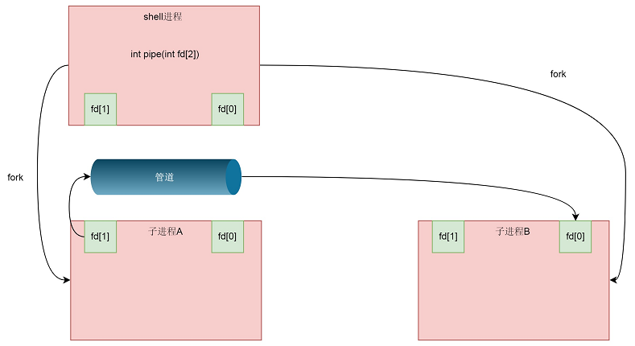
管道模型 (匿名管道—shell |)
cmd_A argv | cmd_B argv这种形式不存在父子关系
我们想实现A的输出 (写) 当做B的输入 (读)
shell主动关闭读取端fd, 这时就形成了A写B读的形式

Slide 16
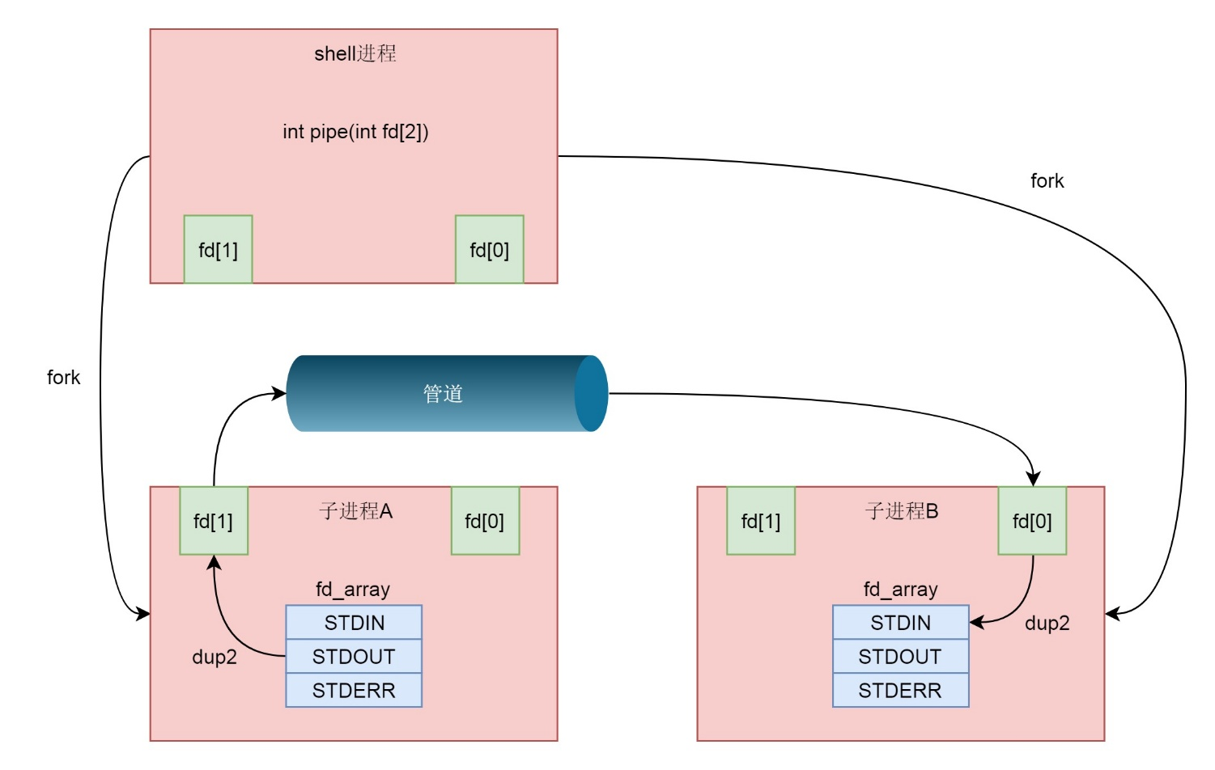
管道模型 (匿名管道—shell |)
cmd_A argv | cmd_B argv这种形式不存在父子关系
我们想实现A的输出 (写) 当做B的输入 (读)
最后将管道的两端和输入输出关联起来
dup2(fd[0], STDIN_FILONO), dup2(fd[1], STDOUT_FILONO)

Slide 17
管道模型 (命名管道)
命名管道在shell中采用mkfifo命令进行创建, 若使用代
码则会通过Glibc提供的库函数, 其本质最终还是会创
建inode → path (dentry) → file → fd, 感兴趣的同学可
以可以课下自己分析, 锻炼读内核代码的能力
命名管道现在已经很少使用

Slide 18
消息队列模型
该模型类比于邮件
需要对消息格式进行定义
进程间发送消息采用固定内存大小的数据单元 (i.e., 消息体)
消息队列的操作十分程式化 (目前使用度不高)
使用msgget()创建消息队列 (默认是System V IPC), 该函数
需要一个重要参数key, 用来标识消息队列的唯一性, 实现
方式是ftok(inode) → key, 即指定一个文件, 用其inode来生
成key, 或者采用IPC_PRIVATE这一私有key
使用msgsnd()发送消息, 该函数第一个参数为key, 第二个是
消息体, 第三个是消息的长度 (消息体只规定了最大长度),
最后是一些标志位
使用msgrcv()接收消息, 该函数第一个参数为key, 第二个是
消息体, 第三个是可接受的最大长度, 第四个是消息类型,
最后是一些标志位

Slide 19
消息队列模型举例
int main(void)
{
int msgid;
int status;
char str1[ ]={"test message:hello!"};
char str2[ ]={"test message:godbye!"};
struct msgbuf //消息体
{
long msgtype;
char msgtext[1024];
}sndmsg, rcvmsg;
//创建消息队列
if((msgid=msgget(IPC_PRIVATE,0666))==-1)
{
printf("msgget error!\n");
exit(254);
}
sndmsg.msgtype = 111;
if(msgsnd(msgid,(struct msgbuf *)&
sndmsg, sizeof(str1)+1,0)==-1)
{
printf("msgsnd error!\n"); exit(254);
}
sndmsg.msgtype = 222;
if(msgsnd(msgid,(struct msgbuf *)&
sndmsg, sizeof(str2)+1,0)==-1)
{
printf("msgsnd error!\n"); exit(254);
}
if((status=msgrcv(msgid,(struct msgbuf
*)&rcvmsg,80 ,222, IPC_NOWAIT))==-1)
{
printf("msg rcv error!\n"); exit(254);
}
printf("The received message: %s.\n",
rcvmsg.msgtext);
msgctl(msgid, IPC_RMID,0);
exit(0);
}
程序的执行结果是什么?

Slide 20
信号
OS内核与进程之间的通信模式
信号触发的动机：
内核发现一个系统事件, 例如除0错误或子进程退出
一个进程调用kill命令, 请求OS发送信号给目标进程,
例如调试、挂起、恢复或超时等等
信号接收的机制 (进程收到内核发送的信号):
忽略信号
终止本进程
用一个定义的用户态信号处理函数去捕捉信号

Slide 21
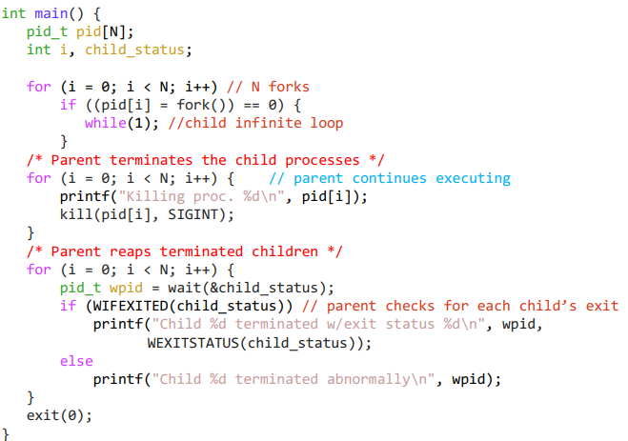
发送信号举例

Slide 22
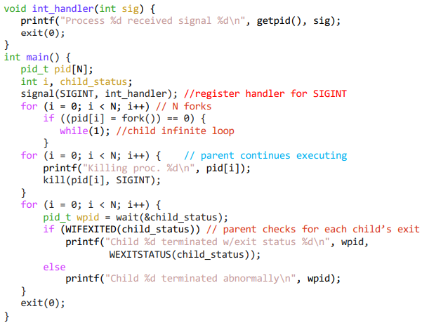
接收信号举例

Slide 23
共享内存模型
管道模型、消息队列模型以及信号都是端到端且数据
传输量较小的IPC, 有些情形需要多进程协作, 且数据
交换量较大 → 共享内存模型 (类比于dropbox写论文)
每个进程有独立的虚拟内存空间, 映射到不同的物理
内存中, 即不同进程访问同一虚拟内存, 本质访问的物
理内存不同 (隔离性)
如果每个进程拿出一块虚拟内存, 映射到相同的物理
地址, 这样一个进程写入的东西,另一个进程就可以读
出, 不需要发送多个消息

Slide 24
共享内存模型
进程可以调用shmget()创建共享内存, 在System V模式
下, 创建IPC对象都是xxxget() (e.g., msgget())
该函数第一个参数是key, 用于唯一确定共享内存对象
第二个参数是共享内存的大小
若另一个进程想访问该共享内存, 需要调用shmat() 将
其加载到自己的虚拟地址中, 该函数第一个参数为共
享内存对象的key, 第二个参数是加载到的地址 (通常
设为NULL, 让内核去加载)
采用共享内存的进程就类比于进程内的多线程, 需要同
步和互斥机制 (信号量)

Slide 25
共享内存模型 (信号量)
信号量：P操作 → 申请资源操作
V操作 → 归还资源操作
进程可以通过semget()来创建一组信号量, 该函数
第一个参数是信号量组的key (唯一标识), 第二个参数
是该信号量组的信号量数目 (每种共享资源均应有个
信号量)
进程可以通过semctl()来初始化信号量的资源数目
int semctl(int semid 信号量组, int semnum 信号量在组中位置,
int cmd, union semun args);
union semun{ int val; struct semid_ds *buf;
unsigned short int *array; struct seminfo *__buf;};
联合体中val = 共享资源总量
union和struct的区别?

Slide 26
共享内存模型 (信号量)
信号量的PV操作在进程中统一为semop()
int semop(int semid, struct sembuf semoparray[], size_t numops);
参数: 信号量组, 组内被操作的信号量具体行为, 组内被操作的信号量数目
struct sembuf {
short sem_num; // 信号量组中对应的序号
short sem_op; // 信号量值在一次操作中的改变量
short sem_flg;
}
1. 若sem_op是负值则代表请求sem_op绝对值的资源量 (P操作),
若sem_op的绝对值小于sem_num对应的semun对象中val的值,
val = val + sem_op; 否则进程将被挂起直至足够的资源 (flg不是IPC_NOWAIT)
2. 若sem_op是正值则表示归还相应的资源量 (V操作), val = val + sem_op, 并
唤醒所有等待此信号量的进程

Slide 27
共享内存模型 (总结)
struct shm_data {int data[256]; int datalength;}; //共享内存大小
union semun {int val; struct semid_ds *buf; unsigned short int *array;
struct seminfo *__buf; }; //信号量对应的共享资源大小
int get_shmid(){
int shmid; key_t key;
if((key = ftok("/XXX/sharememorykey/", 1024)) < 0) return -1;
//创建共享内存对象
shmid = shmget(key, sizeof(struct shm_data), IPC_CREAT|0777);
return shmid; }
int get_semaphoreid(){
int semid; key_t key;
if((key = ftok("/XXX/semaphorekey", 1024)) < 0) return -1;
//创建信号量组对象
semid = semget(key, 1, IPC_CREAT|0777);
return semid;}

Slide 28
共享内存模型 (总结)
int semaphore_init (int semid) {
union semun argument;
unsigned short values[1]; values[0] = 1; //定义长度是1的数组的原因?
argument.array = values;
return semctl (semid, 0, SETALL, argument); //设置信号量对应的资源总量}
int semaphore_p (int semid) {
struct sembuf operations[1]; operations[0].sem_num = 0;
operations[0].sem_op = -1; operations[0].sem_flg = SEM_UNDO;
return semop (semid, operations, 1); }
int semaphore_v (int semid) {
struct sembuf operations[1]; operations[0].sem_num = 0;
operations[0].sem_op = 1; operations[0].sem_flg = SEM_UNDO;
return semop (semid, operations, 1); }
作业:用上述API实现生产者--消费者问题

Slide 29
IPC总结
(单机) 进程间通信通常分为
管道模型 (匿名、命名)
消息队列模型
信号
共享内存
(多机) 进程间通信
socket机制
RPC机制

